Slide 1
بسم الله الرحمن الرحيم محاضرات علم المناعة / مرحلة رابعة مسائي أنواع المستضدات Types of Antigens
أ.م.د. حسنه عامر مهوس – كلية تربية القرنة جامعة البصرة

Slide 2
المستضدات Antigens
المستضد Antigen : اي مادة غريبة تدخل الجسم وترتبط بنواتج الاستجابة المناعية المتكونة لمواجهته .
او هي اي مادة تثير الاستجابة المناعية وتؤدي الى تكوين اضداد لها (أجسام مضادة ) ولذا تسمى احيانا مولدات الأضداد .

Slide 3
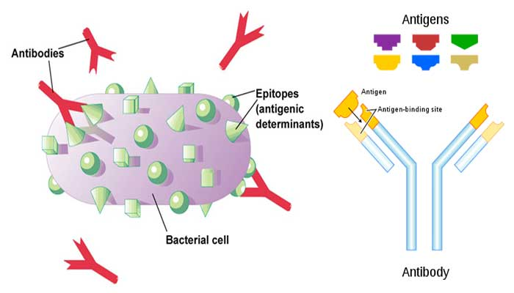
التباين في أنواع المستضدات

Slide 4
تباين الاستجابة المناعية
تختلف المستضدات في قدرتها على تنبيه الجهاز المناعي , كما ان طبيعة الاستجابة المناعية قد تختلف من شخص لآخر (كما لوحظ في فيروس كورونا ).
إذن التباين في الاستجابة المناعية يكون على ضوء نوع المستضد و نوع الافراد .

Slide 5
المحدد المستضدي ) الحاتمة Epitope (
المستضدات متباينة الأشكال والتراكيب .
لا يتم تمييز كامل المستضد على انه غريب عن الجسم .
توجد جزيئات محددة ضمن التركيب السطحي للمستضدات (سلسلة من 5 الى 10 احماض امينية او جزيئات سكرية ) هي التي ترتبط مع المستقبلات المناعية على سطح الخلايا اللمفاوية (أو الأجسام المضادة ) وتسمى Epitope (وهي وحدة التمييز الأساسية ) .

Slide 6
Epitope & Paratope
Epitope : اصغر جزء من المستضد يمكن تمييزه بواسطة المستقبلات المناعية للخلايا اللمفاوية (أو الأجسام المضادة ) لإحداث استجابة مناعية .
قد يحتوي المستضد الواحد على اكثر من محدد مستضدي وكل محدد يمكن ان تتعرف عليه خلية لمفاوية مختلفة .
Paratope : الجزء المتفاعل الموجودة في قمة منطقة fab في الجسم المضاد مع ال Epitope (الموجود في المستضد) , وهو عبارة عن مجموعة من الاحماض الامينية والتي سترتبط مباشرة ب Epitope .

Slide 7
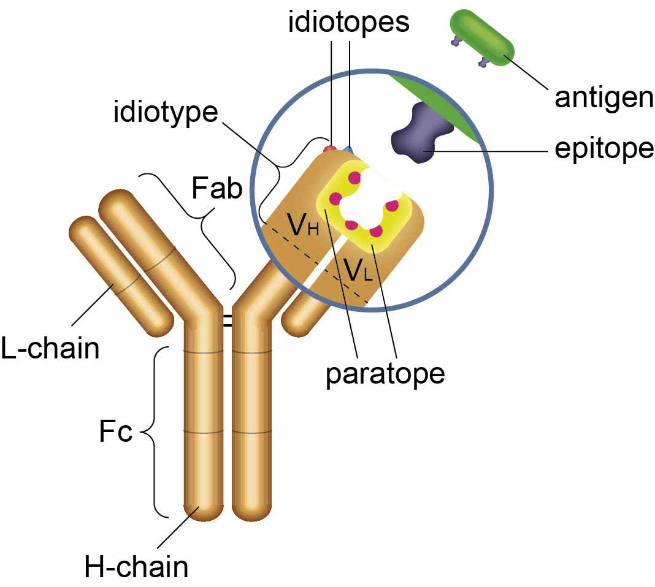
Epitope & Paratope

Slide 8
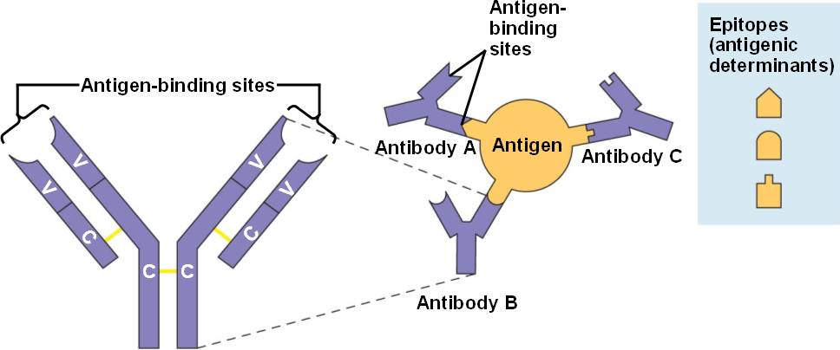
كل مستضد قد يحوي أكثر من epitope

Slide 9
أنواع المستضدات Antigens
تكون المستضدات على انواع مختلفة ولذا تتباين فيما بينها في نوعية الاستثارة Immunogenicity للجهاز المناعي وفي طبيعتها المستضدية Antigenicity ,
يطلق على المواد التي لها القدرة على استثارة استجابة مناعية بممنع Immunogen .
احيانا بعض المستضدات لا تمتلك القدرة على استثارة او تحفيز الاستجابة المناعية لكنها تستطيع التفاعل مع نواتج الاستجابة المناعية وتسمى Antigen .

Slide 10
الصفات المميزة للمستضدات
اذن هنالك صفتان يجب ان تتوفر في المادة (المستضد ) :
أولا: Immunogenicity : القدرة على تنبيه الجهاز المناعي لإحداث استجابة مناعية وتسمى التمنيع Immunogenicity , وهذه الاستجابة تقسم الى نوعين :
استجابة نوعية خلطية Humoral : تفرز الاضداد الى السوائل الجسمية (الدم , اللمف , السوائل بين الخلوية) .
استجابة نوعية خلوية Cellular : فيها تبقى الأضداد مرتبطة مع الخلايا .

Slide 11
الصفات المميزة للمستضدات
ثانيا :قدرة الاستضداد Antigenicity : اي القدرة على التفاعل النوعي مع نواتج الاستجابة المناعية .
يطلق على المادة ممنع Immunogen اذا كانت لها القدرة على استثارة الجسم لإبداء استجابة مناعية ,
وتسمى Antigen إذا كانت لها القدرة على التفاعل مع نواتج الاستجابة المناعية فقط .
هل كل ممنع هو مستضد ؟ ام كل مستضد هو ممنع ؟.

Slide 12
العوامل المؤثرة على قدرة المستضد على استحداث وتوليد استجابة مناعية Immunogenicity
الغرابة Foreignness : لإحداث استجابة مناعية يجب ان يكون المستضد غريب عن الجسم .
الوزن الجزيئي Molecular weight: يلعب الوزن الجزيئي دورا مهما في القدرة على توليد المناعة فقد وجد ان البروتينات ذات الاوزان الجزيئية التي اعلى من 10 كيلو دالتون تكون ذات قدرة تمنيعية افضل من البروتينات ذات الأوزان الجزيئية الواطئة , حيث تكون قدرتها التمنيعية ضعيفة نسبيا .

Slide 13
العوامل المؤثرة على قدرة المستضد على استحداث وتوليد استجابة مناعية Immunogenicity
التركيب الكيميائي : تعد البروتينات والبروتينات المقترنة (مثل الكلايكوبروتين ) والسكريات المعقدة , ذات قدرة عالية على استحداث(تحفيز) استجابة مناعية فيما تعتبر الدهون والأحماض الامينية ذات قدرة ضعيفة .
تعقيد التركيب الكيميائي: البروتينات المتعددة التي تحتوي على اكثر من محدد مستضدي (حاتمة epitope) اكثر تحفيزا للاستجابة المناعية من الببتيدات البسيطة التي تحتوي على حاتمة epitope واحدة .

Slide 14
تصنيف المستضدات
يمكن تقسيم المستضدات اعتمادا على طبيعة الاستجابة المناعية الى :
مولدات المناعة Immunogenes : وهي المستضدات الغريبة القادرة على تحفيز الاستجابة المناعية وتكون مستهدفة تحديدا ضدها .
المستضدات الناقصة (الناشبات) Haptens : جزيئات او مركبات كيميائية ذات أوزان جزيئية صغيرة نسبيا لا يمكنها تحفيز الاستجابة المناعية ولكنها يمكن ان ترتبط بالمستقبلات المناعية ,
يمكن ان تحفز الاستجابة المناعية إذا ارتبطت (بأواصر تساهمية (covalent bonds) مع جزيئات ذات حجم اكبر (مثل البروتينات ) وعندها تحدث الاستجابة المناعية للاثنين معا . وتسمى هذه المركبات بالحامل carrier.

Slide 15
تصنيف المستضدات
مولدات التحمل Tolerogens:
تعد المستضدات الذاتية Self (Auto)– Antigens مولدات تحمل مناعي إذ يتعرف عليها الجهاز المناعي في المرحلة الجنينية ويتعلم عدم مهاجمتها , أي يتم تعطيل مهاجمتها كي تصبح جزءا من الذات .

Slide 16
تصنيف المستضدات
تصنف المستضدات اعتمادا على الحالة الفيزيائية الى :
المستضدات السائلة (الذائبة) Antigens Soluble
المستضدات الدقائقية او الجزيئية Particulate Antigens

Slide 17
تصنيف المستضدات
تصنف المستضدات اعتمادا على عدد ونوع المحدد المستضدي (الحاتمات) الى :
المستضدات أحادية التكافؤ وحيدة الحاتمة: اي تحوي محدد مستضدي من نوع واحد ويوجد بنسخة واحدة .
المستضدات أحادية التكافؤ متعددة الحاتمة : محدد مستضدي من نوع واحد لكن يوجد بأكثر من نسخة (نفس المستضد مكرر).
المستضدات متعددة التكافؤ متعددة الحاتمة : أكثر من نوع من المحدد المستضدي وتوجد بأكثر من نسخة للمستضد الواحد .

Slide 18
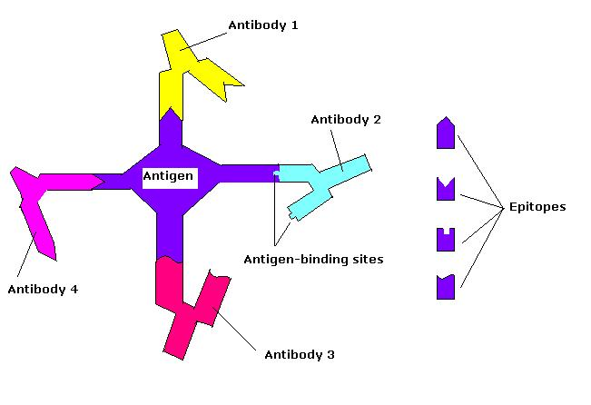
تباين المحدد المستضدي

Slide 19
تصنيف المستضدات
تصنيف المستضدات اعتمادا على نوع الخلية المتحفزة (التائية او البائية)
المستضدات المعتمدة على الخلايا التائية T-cell dependent Antigens :
وهي المستضدات التي تعرض على أسطح الخلايا (الخلايا المقدمة للأنتجين APC) مرتبطة بمعقد التوافق النسيجي الكبير (الأعظم ) من النوع الأول MHCI او الثاني MHCII .
في حالة ارتباطها بالمعقد الأول MHCI تتعرف عليها الخلايا التائية السامة Tc cells (cytotoxic Tc) وتقوم بقتل الخلية المصابة بالمايكروب بنفسها (بكتريا او فيروس داخل خلوي) .
أما في حالة ارتباطها بالمعقد الثاني MHCII , فتتعرف عليها الخلايا التائية المساعدةT helper cells) ) Th cells والتي تقوم إما باستدعاء وتحفيز الخلايا البلعمية (والتي ستقوم ببلعمة المايكروب) أو تحفيز الخلايا البائية لإنتاج الأجسام المضادة . هذا النوع من المستضدات يكون عادة من البروتينات او البروتينات المقترنة .

Slide 20
تصنيف المستضدات
المستضدات غير المعتمدة على الخلايا التائية T-cell independent Antigens :
وهي المستضدات التي توجد بشكل ذائب وتكون عادة من أصل غير ببتيدي (من السكريات او الدهنيات) , والتي تكون غريبة من الناحية التركيبية عن الجسم ولذا فأنها تحفز الخلايا البائية مباشرة لإنتاج أجسام مضادة لها , من دون تدخل الخلايا التائية المساعدة .

